Slide 1
МОУ Вербилковская СОШ
Сочинение по картине
Н.Рериха
«Заморские гости».
Презентацию подготовила учитель начальных классов
Киселева Ю.В.

Slide 2
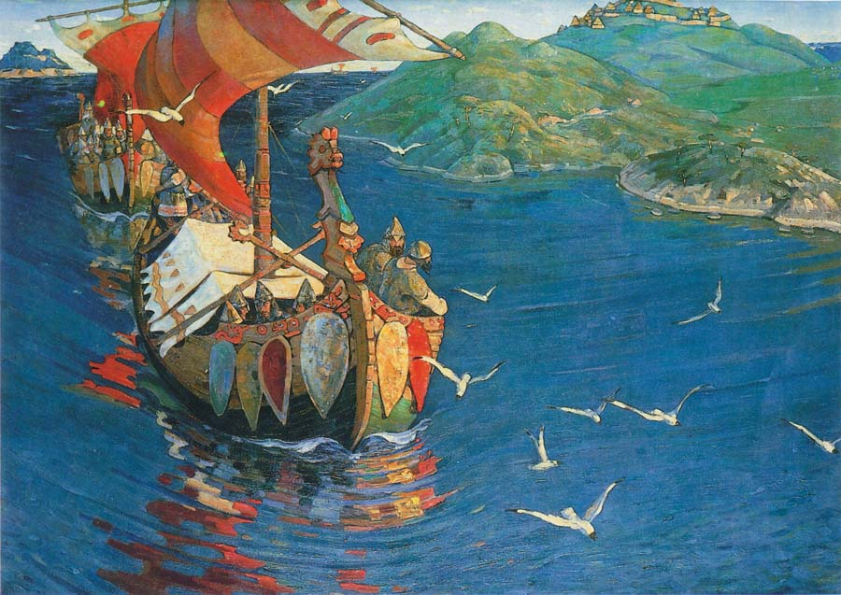

Slide 3
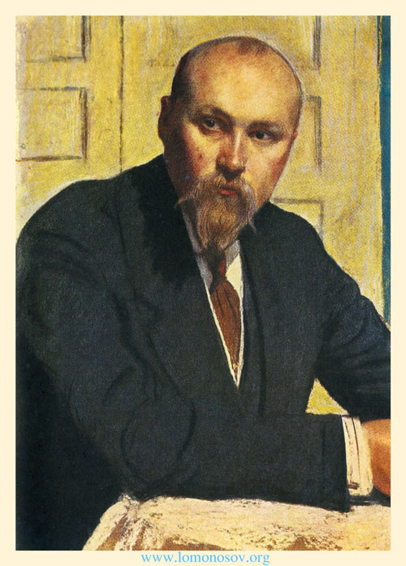
Рерих Николай Константинович

Slide 5
Сочинение описание.
План:
Вступительная часть.
- художник Н.Рерих и его картина.
II. Основная часть:
-заморские гости,
- расписные ладьи,
- природа севера .
III. Заключительная часть.
- моё отношение к картине.

Slide 6
Словарная работа.
Ладья
-гребное или парусное судно
Варяги
-выходцы из Скандинавии,
вооружённые отряды
для торговли, служившие в княжеской дружине.
Кольчуга
-старинный воинский доспех в виде
рубашки из металлических колец.

Slide 7
Сочинение описание.
План:
Вступительная часть.
- художник Н.Рерих и его картина.
II. Основная часть:
-заморские гости,
- расписные ладьи,
- природа севера .
III. Заключительная часть.
- моё отношение к картине.

Slide 8
Рефлексия.

Slide 9
Спасибо за урок!

